Slide 1
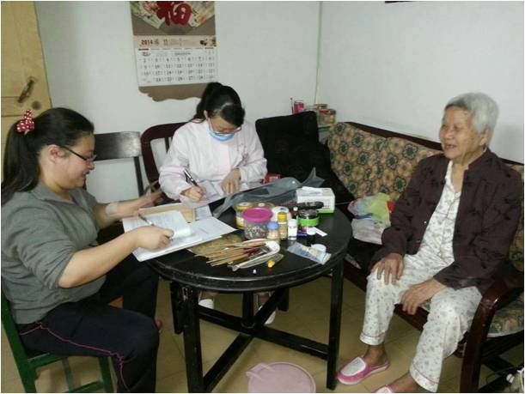
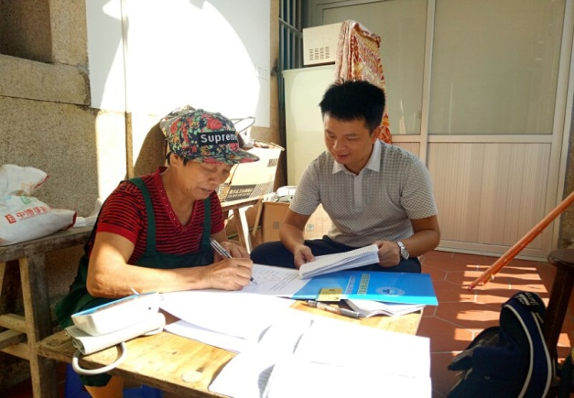
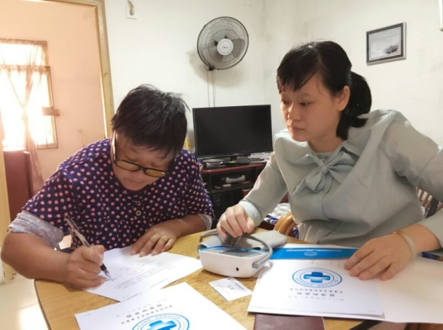
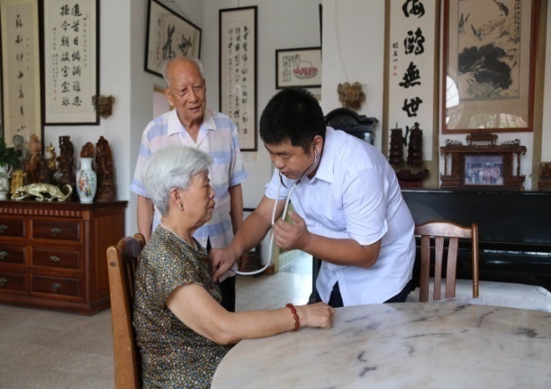
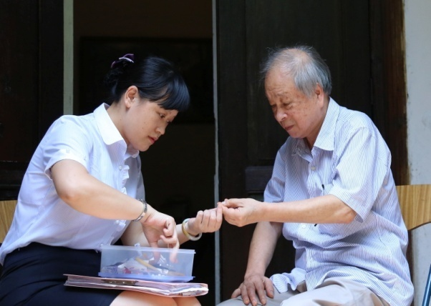
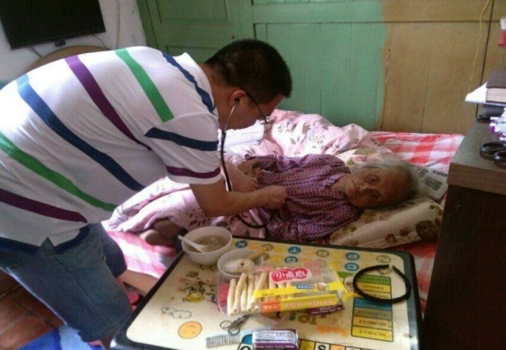
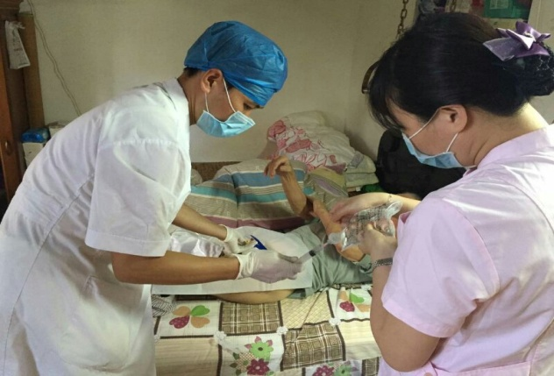
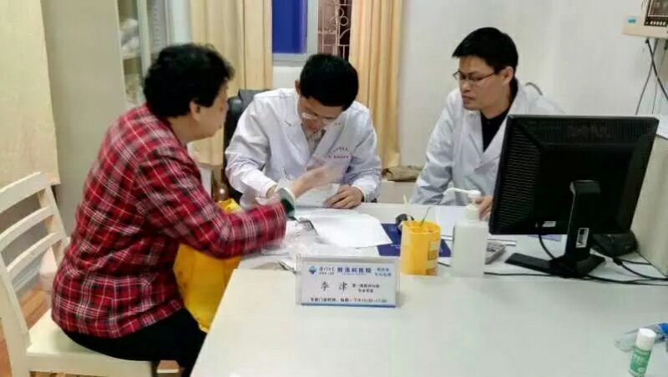
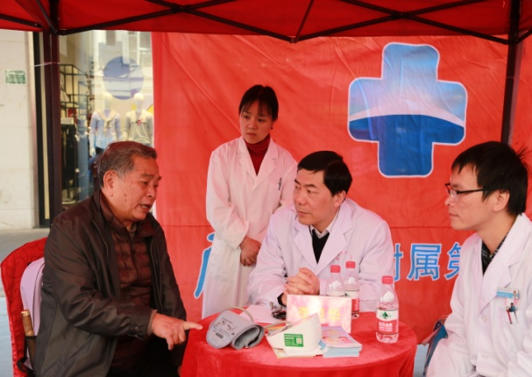
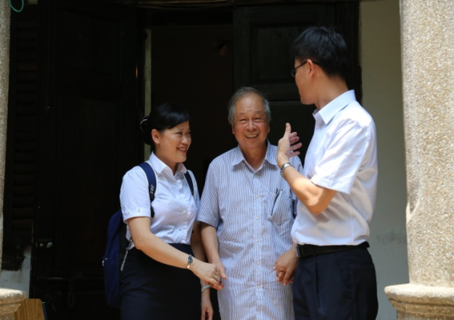
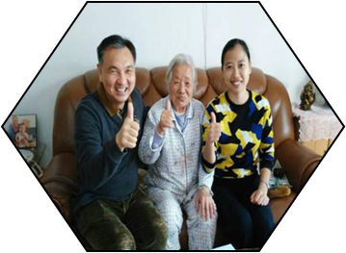
慢病先行 三师共管
——厦门市家庭医生签约与分级诊疗
厦门市卫生计生委 2017年7月

Slide 2

Contents
背景
做法
成效
2017年持续推进

Slide 3
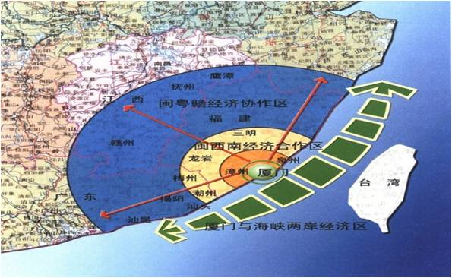
About Xiamen City
地理位置
– 福建省东南部
– 台湾海峡西岸
– 长江三角洲、珠江三角洲之间
– 陆地面积1565.09平方公里
– 海域面积300多平方公里
– 厦、漳、泉三地共有人口1500万
–福建省区域医疗中心之一

Slide 4
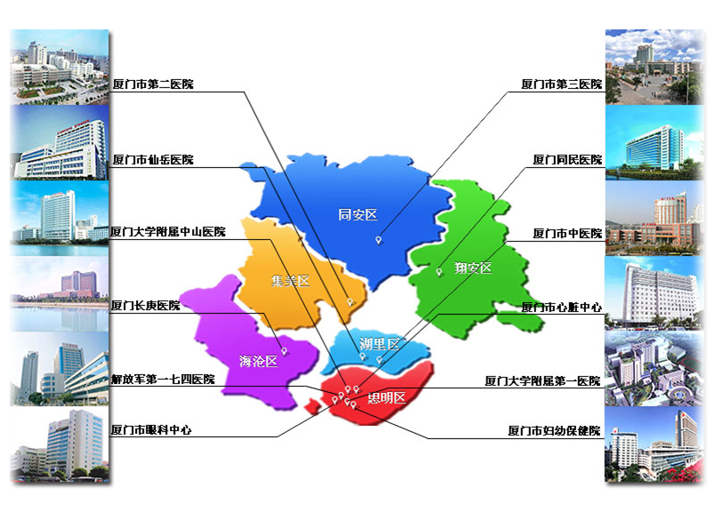
About Xiamen City
厦门卫生和健康发展情况
1、优质医疗资源集中在主城区，二级医院断档
2、基层医疗机构综合能力薄弱，居民就医习惯
3、医疗服务和健康管理的融合不够

Slide 5
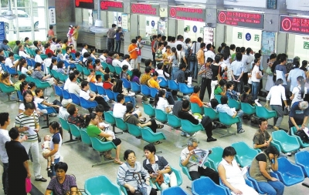
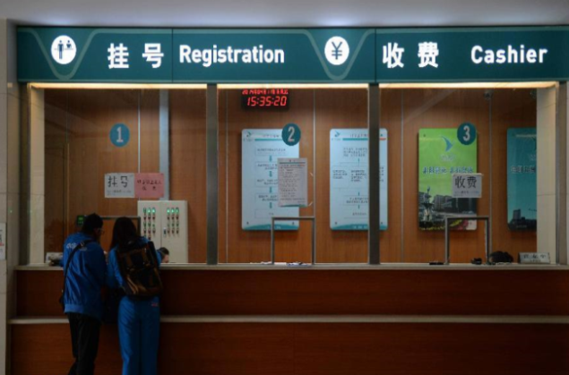
基层现状及发展困境
1、基层服务能力不强，居民对基层不信任
大医院人满为患
基层门可罗雀
2、基层机构内部激励机制、外部支撑机制不活
用于分配的奖励性绩效工资数量太少。多劳多得、优绩优酬无法得到体现，产生新的大锅饭，导致不少技术骨干流失，服务能力下降。
3、基层人才短缺
（1）目前，全市基层医疗卫生机构 按每万人8个 核定编制，总编制2951个，实际到编2326个。既存在“有编招不到人”，也有 “无编可用”的现象。
（2）基层机构专业技术人才短缺

Slide 6

About Xiamen City
医改成功的标志，
在于建立分级诊疗制度
分级诊疗成功的关键，在于落实家庭医生签约服务
家庭医生签约的出发点和落脚点，
在于居民是否真正受益，医务人员能否积极参与
医保、财政、三师VIP服务
内部激励机制、职业发展

Slide 7


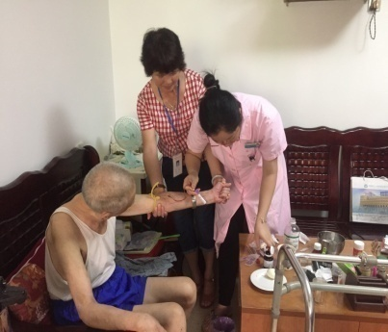
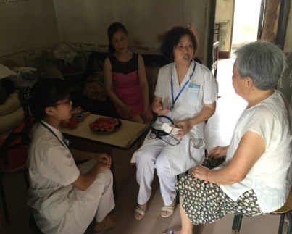

居民愿意签，医生乐意服务.
社区家庭医生签约全覆盖。已刷卡签约57万余人，覆盖率27%
65岁以上老年人签约11.13万人，覆盖率56.66%；
高血压病人 签约14.01万人，覆盖率44.16%；
糖尿病病人签约6.17万人，覆盖率37.68%；
居民在签约机构就诊率达到60.77%；
居民总体满意度达92%。

Slide 8
Contents
背景
做法
成效
2017年持续推进

Slide 9
Just do it
厦门慢病先行、三师共管分级诊疗探索之路
（1）2008-2011年 岛内15个社区医疗与三甲结合
（2）2012-2013年 医院-社区一体化管理，专科与全科“结对”
（3）2014-2015年 “糖友网”“高友网”“结友网”“三师共管”
（4）2016年 家庭医生签约、慢病中心、双总监、搭平台、
基卫办
（5）2017年 继续做实家庭医生签约服务、扩病种、
标准化质控专项、122联席机制

Slide 10
Just do it
什么是“三师共管”
明确诊断
制定个体化治疗方案
定期下社区巡诊
带教全科医生（中医师）
Q2M
专科医生
配合落实专科治疗方案
及时掌握病情，及时处理
与专科医师互通
预约专家门诊（专家号源）
指导健管师
Q1M
患者
全科医生
健康管理师
协助“两师”联系病友
负责日常随访
强化个体化健康教育
行为干预
Q2W
为患者提供团队式，医疗、预防、康复一体化全程关照

Slide 11



Just do it
什么是“1+1+N”家庭医生签约分级诊疗模式
基于疾病需求
家庭医生
健康管理师
专科医生
培训来源：
护师、公卫医师等，
计生管理员
内分泌、呼吸科、心血管、肾内科、外科、妇科、儿科、皮肤科、中医科、五官科……

Slide 12
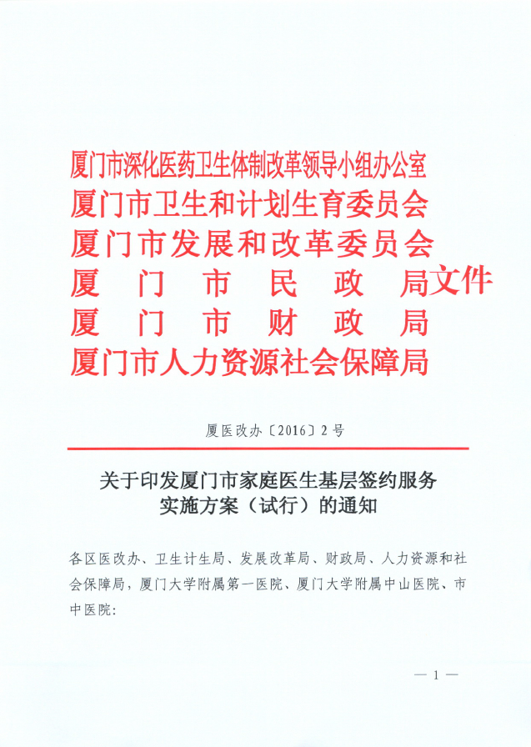
Just do it
如何“三师共管”家庭签约
一、配套政策“推得动”，协同推进“保落实”
（1）六部门联合下发《家庭方案》
2016年8月17日，六部门联合下发《家签方案》并实施。方案明确了签约服务的方式、内容、收付费、考核、激励机制，实现了全省突破。
2016年9月开始，家庭医生签约工作进展顺利。截至2017年6月，共签约57万人，签约覆盖率27%，覆盖家庭户27万，户覆盖率40%。

Slide 13
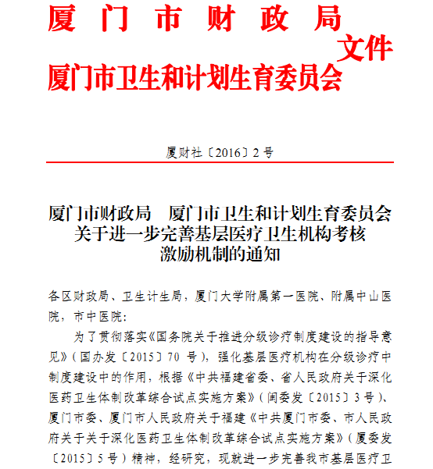
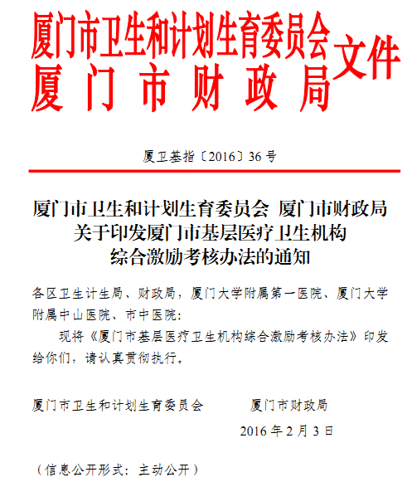
Just do it
如何“三师共管”家庭签约
一、配套政策“推得动”，协同推进“保落实”
（2）建立财政基层考核激励机制
厦门市财政局联合市卫计委出台《关于进一步完善基层医疗卫生机构考核激励机制的通知》和《关于印发厦门市基层医疗卫生机构综合激励考核办法的通知》

Slide 14
Just do it
如何“三师共管”家庭签约
一、配套政策“推得动”，协同推进“保落实”
（3）差别化价格和医保报销政策
社区就诊每人每年500元医保统筹金支付
家签居民免500元门诊起付线、二次以上住院起付线
慢病酌情开具4-8周长处方
30
30%
就诊自付比例低
15
7%
医保支付结算方式:
“总额控制” “据实结算”
0
三级医院
基层

Slide 15
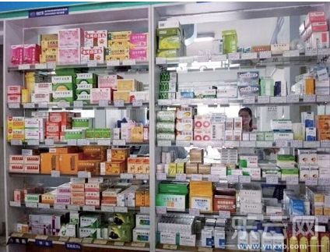
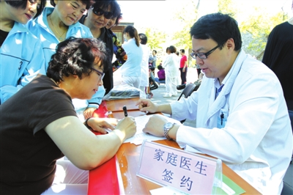
（4）解决基层“缺药”和长处方问题
允许使用基本医保药物目录的药品，基层常用药和大医院上下对齐，用药品种和三级医院一致。
慢性病酌情可开具4-8周用药，个性化采购药，保证了居民在家门口看病拿药的需求。
医院、社区药品全部零加成

Slide 16
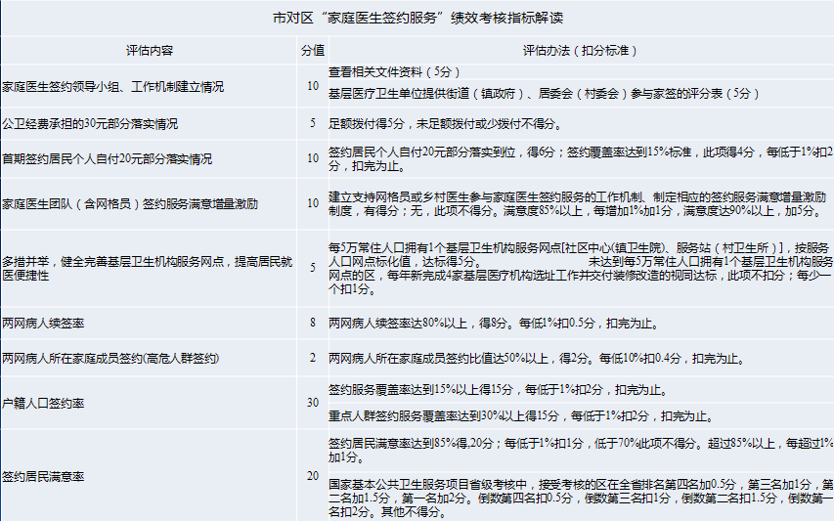
Just do it
如何“三师共管”家庭签约
二、将家庭医生签约服务纳入市对区绩效考核体系

Slide 17
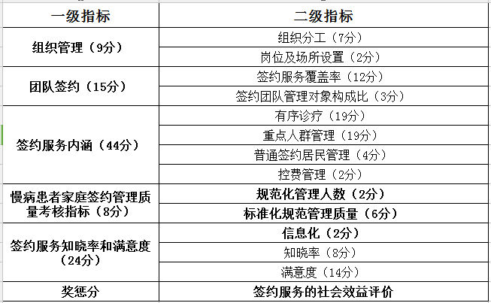
Just do it
如何“三师共管”家庭签约
家庭医生签约服务考核指标

Slide 18
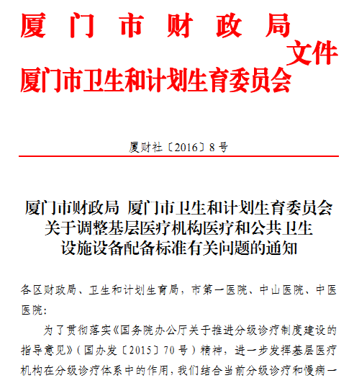
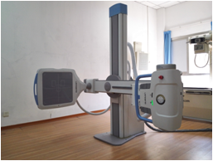
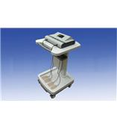
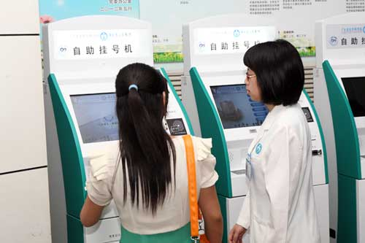
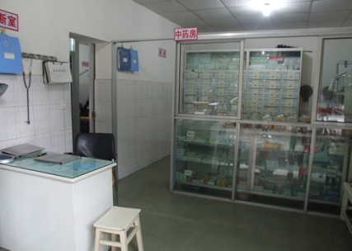
Just do it
如何“三师共管”家庭签约
—— 基层乐意接、接得住
三、提升基层服务能力
（1）升级基层软硬件服务设施
升级基层“三大件”
配备糖筛设备
预约及分诊自助设备
标准化村卫生室

Slide 19
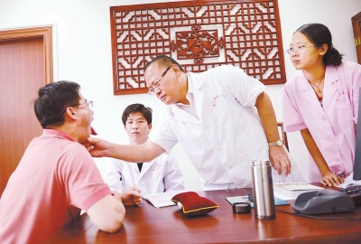
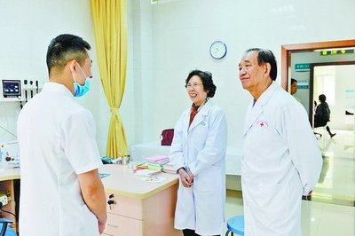
Just do it
如何“三师共管”家庭签约
—— 基层乐意接、接得住
三、提升基层服务能力
（2）提高基层医疗质量
明确基层病种目录和诊疗标准，用药品种和三级医院一致。
大医院选拔“医疗总监”派驻基层医疗机构
财政专项补助专家下社区
专家下社区“传、帮、带”，提升服务能力
2016年全市共计有195名专家下社区共带教全科医生250人

Slide 20
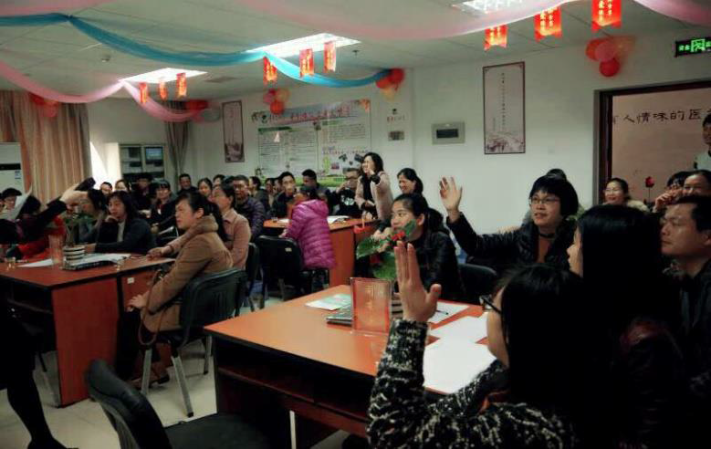
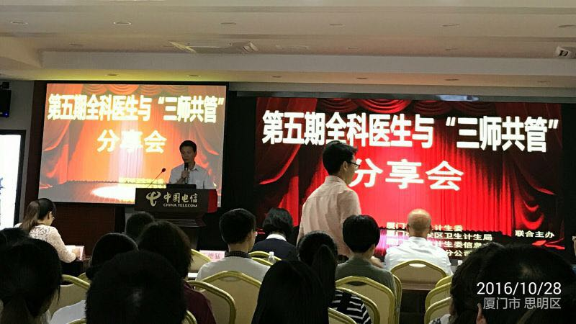
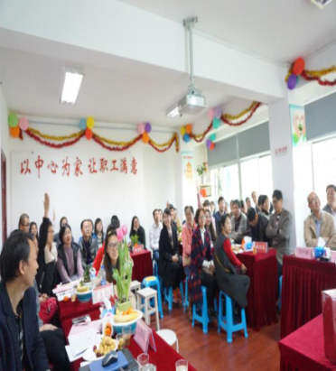
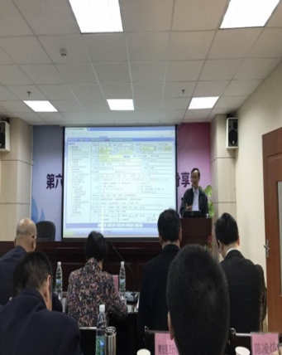
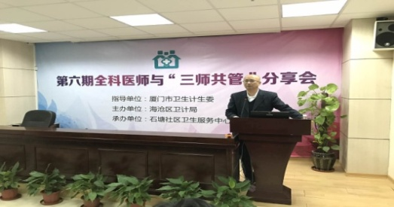
Just do it
如何“三师共管”家庭签约
—— 基层乐意接、接得住
三、提升基层服务能力
（3）“三师共管分享会”“健康管理师沙龙”，强化基层专业力量
2016年开展健康管理师沙龙、全科医师与三师共管分享会20多期
全市基层已有284名国家健康管理师，近两年累计为基层单位新招聘医务人员467人

Slide 21
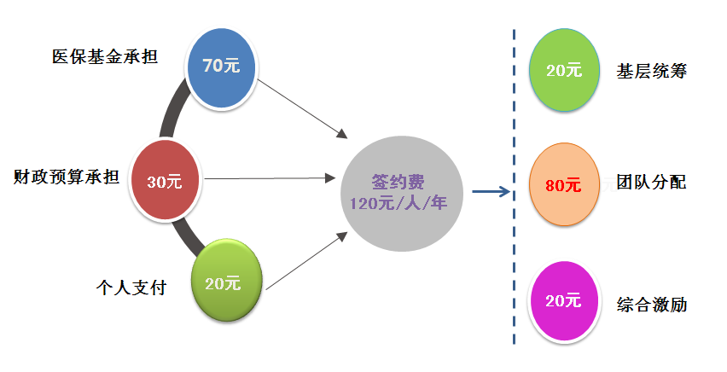
Just do it
如何“三师共管”家庭签约 —— 基层乐意接、接得住
四、提高基层积极性
（1）科学激励，签约服务费按“282”原则分配

Slide 22
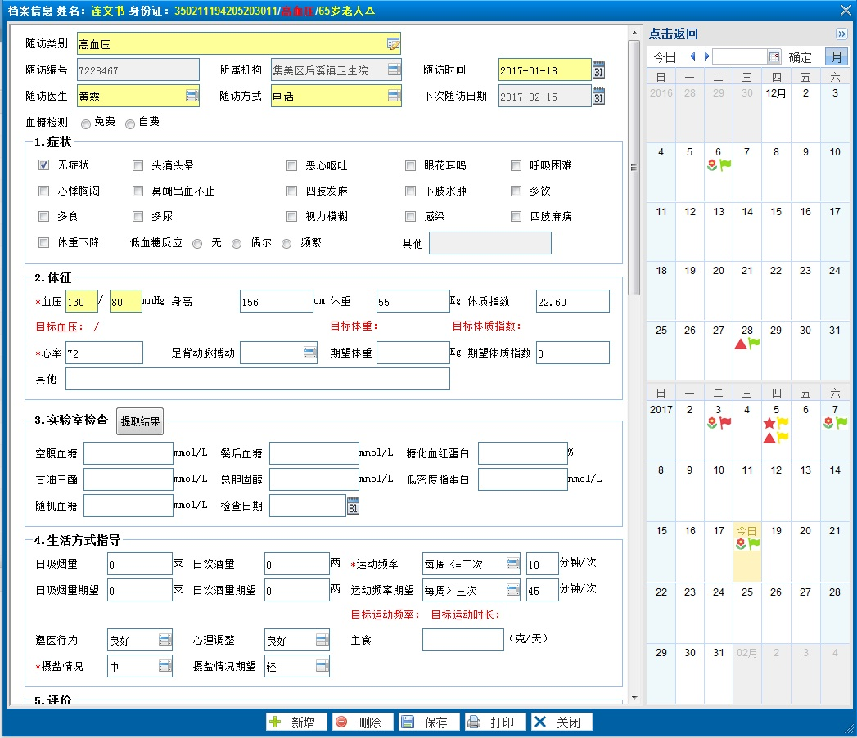
Just do it
如何“三师共管”家庭签约 —— 基层乐意接、接得住
四、提高基层积极性
（2）加强考核，强化管理组严格“212” “424””常规”管理
家签“四标三色双月历”

Slide 23
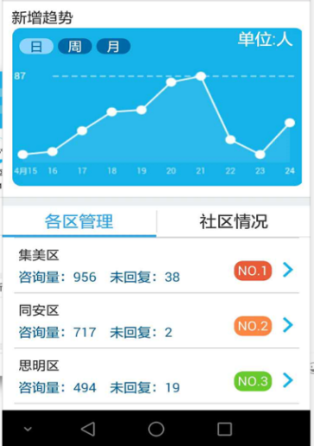
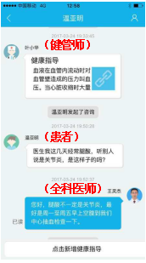
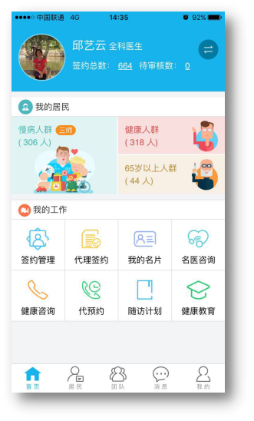
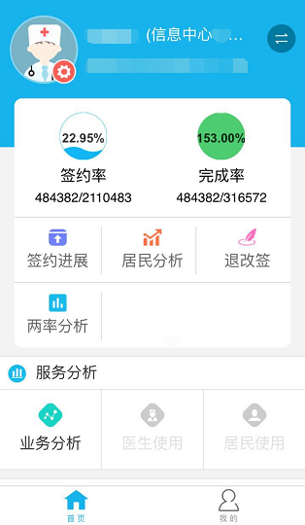
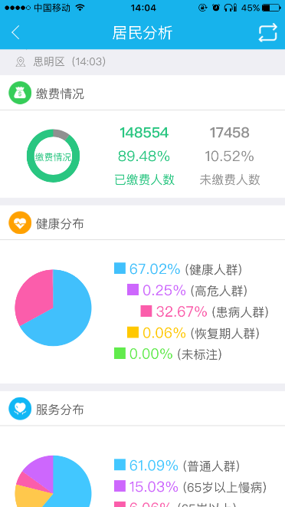
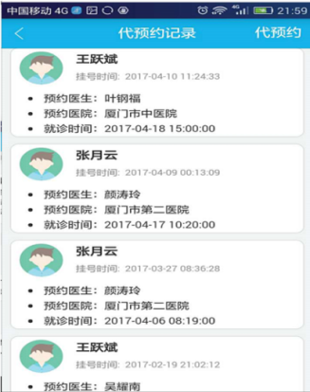
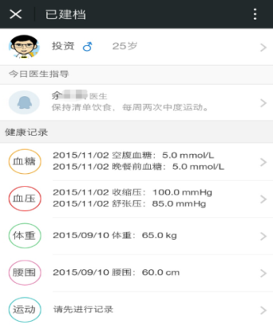
Just do it
如何“三师共管”家庭签约 —— 基层乐意接、接得住
五、信息化助力
（1）“互联网+”助力签约服务，提升群众获得感
信息化
医患沟通
随访管理
“厦门i健康”
转诊、代预约
健康管理
移动端监管家庭医生服务

Slide 24
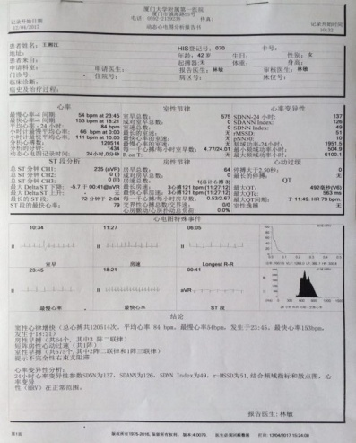
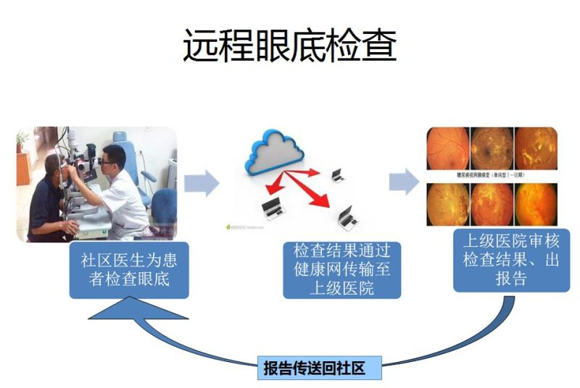
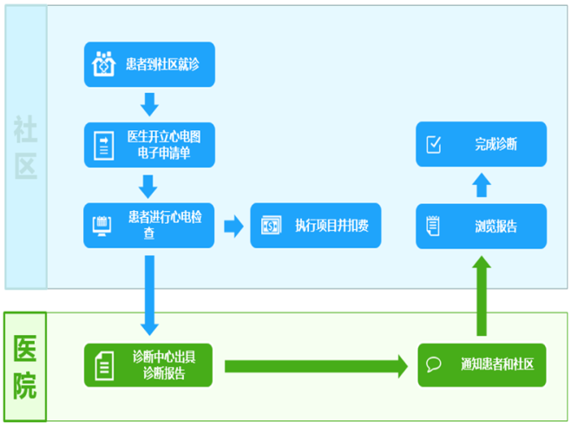
（2）基层服务能力提升，服务效率提升
远程心电协同平台
（上级医院→平台→出具社区心电图报告）
远程眼底检查诊断
（社区拍照→医院诊断→出检查报告）

Slide 25
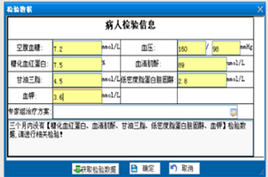
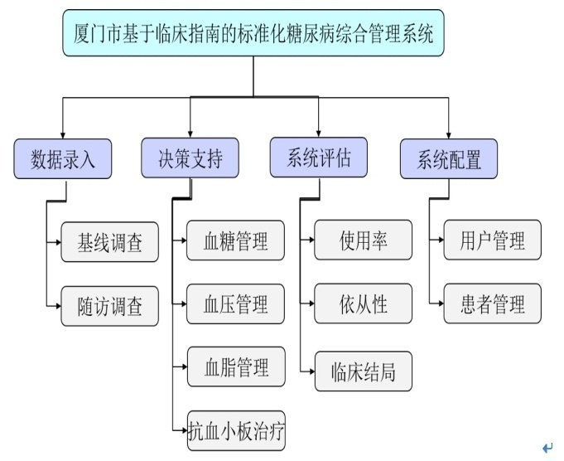
Just do it
如何“三师共管”家庭签约 —— 基层乐意接、接得住
五、信息化助力
（3）标化管理、人工智能辅助诊疗
按照标准化的诊疗规范，利用信息化手段，对糖尿病患者开展了人工智能的辅助诊断。我市已有超过7万人次接受了临床决策辅助诊疗。
决策系统推荐的用药选择及治疗方案

Slide 26



Just do it
如何“三师共管”家庭签约 —— 基层乐意接、接得住
五、信息化助力

Slide 27

Just do it
如何“三师共管”
—— 医院愿意放、放得下
六、加快三级医院改革
（1）改革医院补偿及激励机制
把对三级医院门诊量的定额补助，调整为与分级诊疗绩效挂钩的补助机制。
（2）盘活优质医疗资源
三甲医院转型、瘦身、拔高（办成“精品店” 不做“大超市”）
医联体建设：岛内 “院办院管”、岛外“区办区管”、专病防治医联体
推进远程会诊
（3）医生职称晋升
医生职称晋升与下社区相挂钩；
专科医师下社区给予专项补助； 纳入院长年度考核目标

Slide 28
Contents
背景
做法
成效
2017年持续推进

Slide 29



Positive effect
“三师共管”签约服务成效
多、快、好、省
一、居民乐意去、留得住
第三方机构问卷统计：
厦门市居民在签约基层医疗机构首诊意愿达85%，签约居民对签约机构总体满意度达92%，2016年签约居民在基层医疗机构实际就诊率达60.77%。

Slide 30










Positive effect
老、高、糖、续签、高危

Slide 31










Positive effect
第三方问卷调查结果

Slide 32
Positive effect
“三师共管”签约服务成效
二、基层门诊量增加
居民在基层医疗机构就诊率明显提高
2016年签约居民在基层医疗机构的就诊率达到了60.77%
767
700
37%
600
560
500
43.6%
11.4%
400
350
390
300
200
100
2013
2014
2015
2016
2013-2016 年基层医疗机构门诊量（单位：万人次）

Slide 33
Positive effect
“三师共管”签约服务成效
三、基层工作人员收入增加
2010年仅平均不到7万元，2016年基层工作人员平均收入水平17万元，增幅达144.7%，一线人员平均收入突破22万元。医生干活更有劲头。
2010-2016年基层工作人员平均收入（单位：万元）

Slide 34




Positive effect
“三师共管”签约服务成效
四、两病“三师共管”前后变化
3
4
治疗效果提高
自我管理能力
提高了
费用更节省
满意度提高了
1
2
第三方满意度调查——2016年医疗服务总体满意度：87.4分，比上年提高2.2分，95%的医院表现优秀。
中国社科院《2015年公共服务蓝皮书》：厦门医疗服务满意度在全国38个城市排名第四。
区政府、医院、社区争先出色、出彩。
指 标

Slide 35




Positive effect
“三师共管”签约服务成效
五、分级诊疗成效

Slide 36

Positive effect
“三师共管”签约服务成效
2015年 “中国政府创新奖”
2016年 “三师共管”模式入选国务院医改办向全国推广的十种分级诊疗地方经验之一
2017年5月10日
福建省厦门市“三师共管”签约服务模式作为家庭医生签约的五种典型经验和模式之一向全国推广、“多快好省”成为成效表述的方式
2017年6月4日
厦门分级诊疗经验作为八个深化医改重大典型分级诊疗经验之一被发布

Slide 37
Contents
背景
做法
成效
2017年持续推进

Slide 38



Continuous improvement
2017年持续推进家庭医生签约服务
1、继续做实家庭医生签约服务
续签
2017 年目标：户籍人口签约率≥30%，以65 岁以上老年人为主的重点人群签约率≥60%
户覆盖率≥50%
2017 年重点人群扩大： 65 岁以上老年人、高血压、糖尿病等慢性病患者、
儿童、农村贫困人口、计划生育特殊家庭、
特殊人群（残疾人、重症精神疾病、结核病患者）等

Slide 39
Continuous improvement
2017年持续推进家庭医生签约
2、扩增病种、持续提升基层服务能力
厦门市首先以高血压、糖尿病“下沉”社区为突破口，并将规范化管理扩展到冠心病、脑卒中、慢阻肺、慢肾、肿瘤、小儿反复呼吸道感染等。
脑卒中
慢性肾病 慢性妇科炎症
小儿反复呼吸道感染
糖尿病
高血压
结核病
慢阻肺
冠心病
脂肪肝
肺癌
……
持续带动常见病、
多发病、稳定的慢性病在基层诊疗

Slide 40


Continuous improvement
2017年持续推进家庭医生签约
3、 以多种形式医联体抓手，实现资源下沉，实现家庭医生签约
（1）岛内 “院办院管”
厦门大学附属第一医院（1+6）
厦门大学附属中山医院（1+5）
厦门市中医院（1+4）
（2）岛外尝试紧密型医联体
例如：同安区以第三医院为中心，结合区中医院、妇幼院……及8家基层医疗卫生机构，尝试运行医疗集团
（3）专科医联体
儿科、心脏

Slide 41
Continuous improvement
2017年持续推进家庭医生签约
4、做活并做好家庭医生签约服务
健康人群获得感
互联网+
信息化手段
提前3天开放30%专家号源
第三方问卷调查
上门服务
家庭病床
三师共管
1+1+N
212 、282 、
沙龙、分享会、签约激励机制

Slide 42

Thank you!
做实、做活、做好！
2017年7月

